Slide 1
Plan de la unidad
Introducción
  Aprendizaje no supervisado
  ¿Qué es el análisis de agrupamientos o clustering?
  Aplicaciones de clustering
Similaridades y Distancias entre datos
Algoritmos de agrupamiento
  K-means
  Modelo de mezcla de normales (GMM)
  Agrupamiento Jerárquico
Mapas auto-organizados (redes de Kohonen)

Slide 2
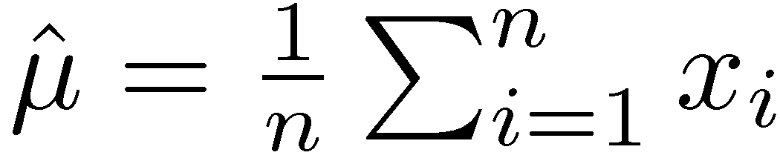
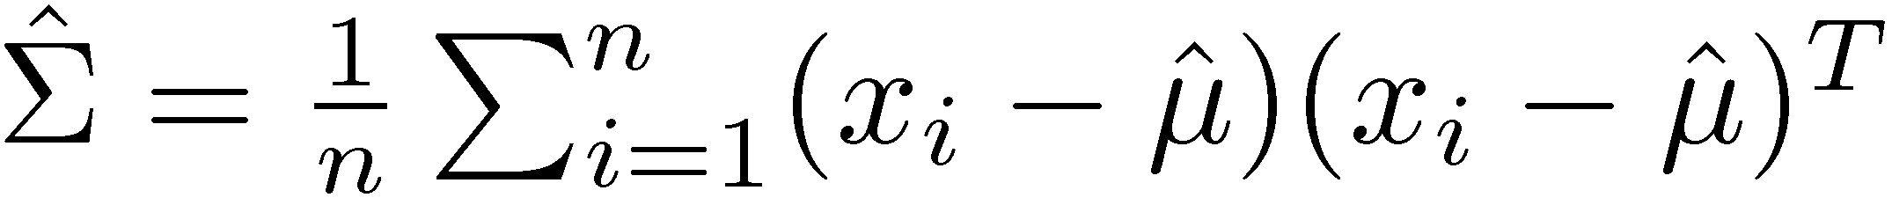
La Distribución Gaussiana
Gaussiana (Normal) Multivariada
Estimación de Maxima Verosimilitud
media
covarianza

Slide 3
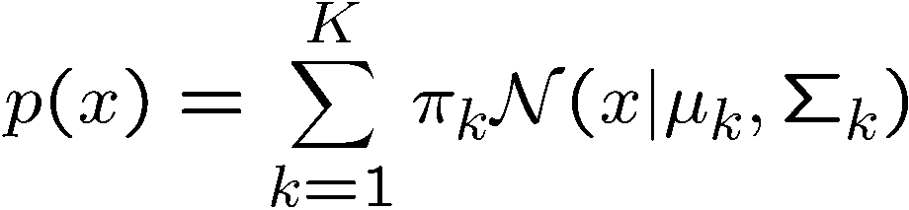
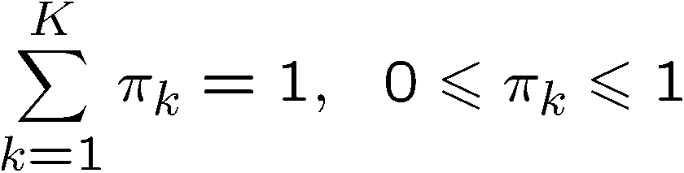
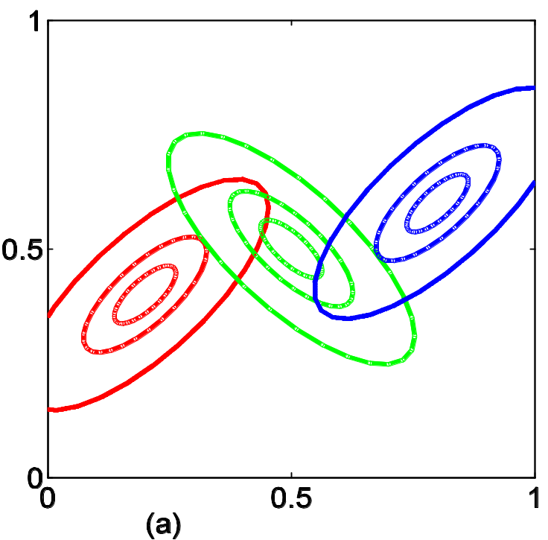

Mezcla de Gaussianas
Combinación lineal de Gaussianas
dónde
Parámetros a ser estimados

Slide 4


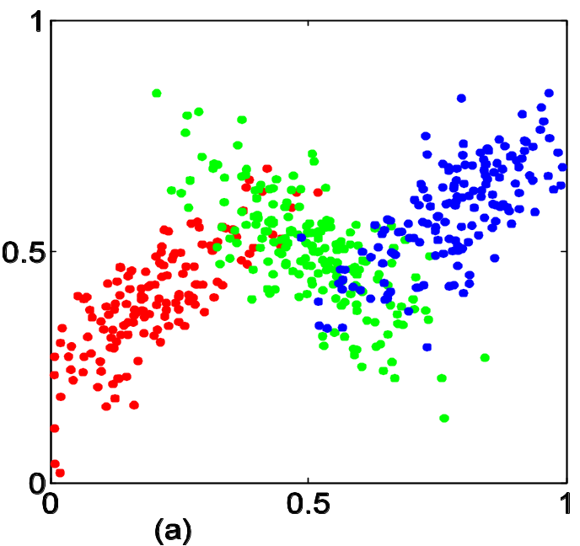
Mezcla de Gaussianas
Para generar un dato:
  Escoger una componente con probabilidad
  Entonces escoger de la distribución i
Cada dato es generado por una de las K componentes, una variable latente se asocia con cada

Slide 5
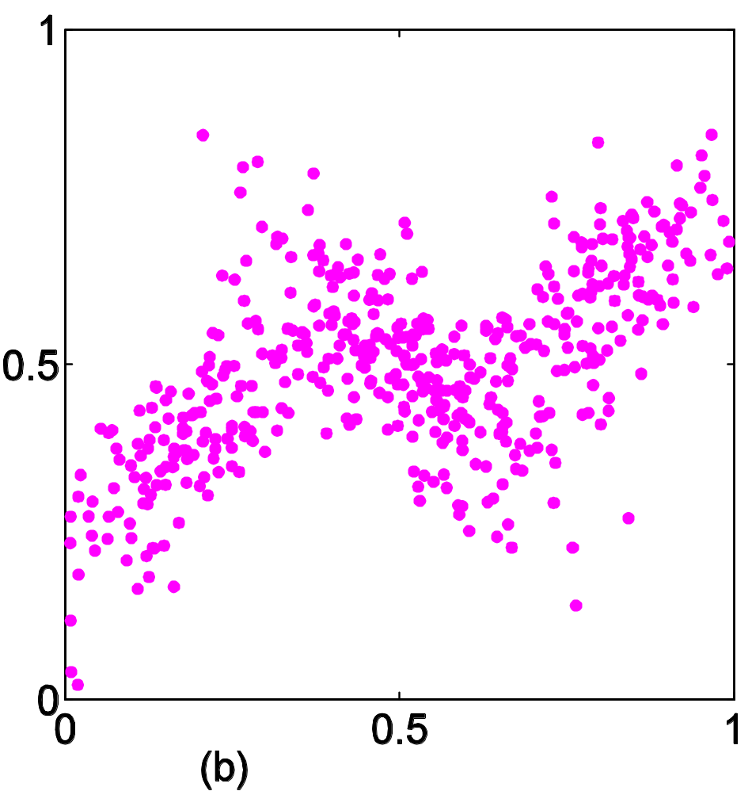
Datos simulados sin asociar un color

Slide 6
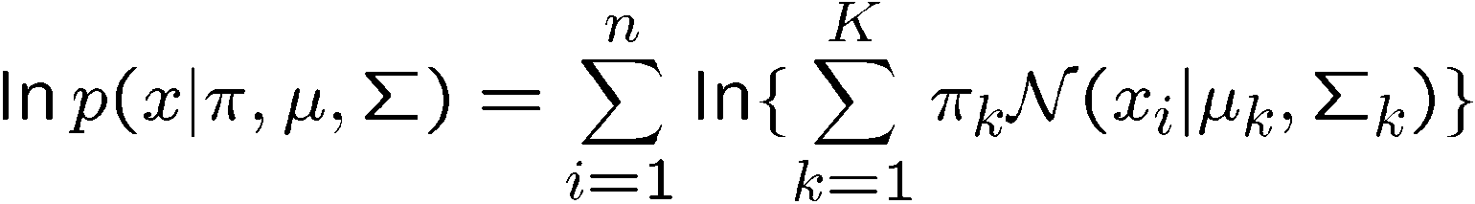
Mezcla de Gaussianas
Función de pérdida: El negativo del logaritmo de la verosimilitud
  Equivalentemente, se maximiza el log de la verosimilitud.
Si no conocemos el valor de las variables latentes , se debe maximizar el log de la verosimilitud incompleto
  La suma sobre todas las componentes está al interior del logaritmo, por lo que no se tiene una solución estándar

Slide 7
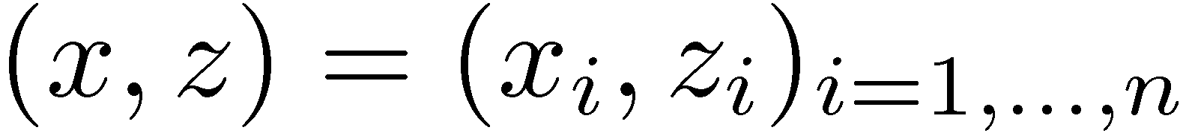
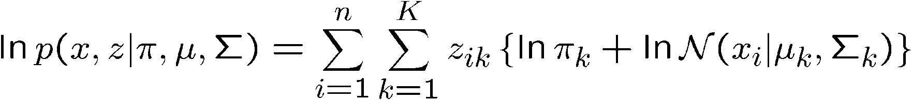
Ajustando una mezcla de Gaussianas
Dado un conjunto completo de datos:
Maximizar el log de la verosimilitud completo:
  Solución simple: se ajusta cada componente al conjunto de datos correspondiente.
  Observar que si todos los e y son iguales, entonces el log de la verosimilitud completa es igual a la función de pérdida usada en K-means.
Se busca un procedimiento que permita optimizar el log de la verosimilitud imcompleta utilizando versiones del log de la verosimilitud completa.

Slide 8
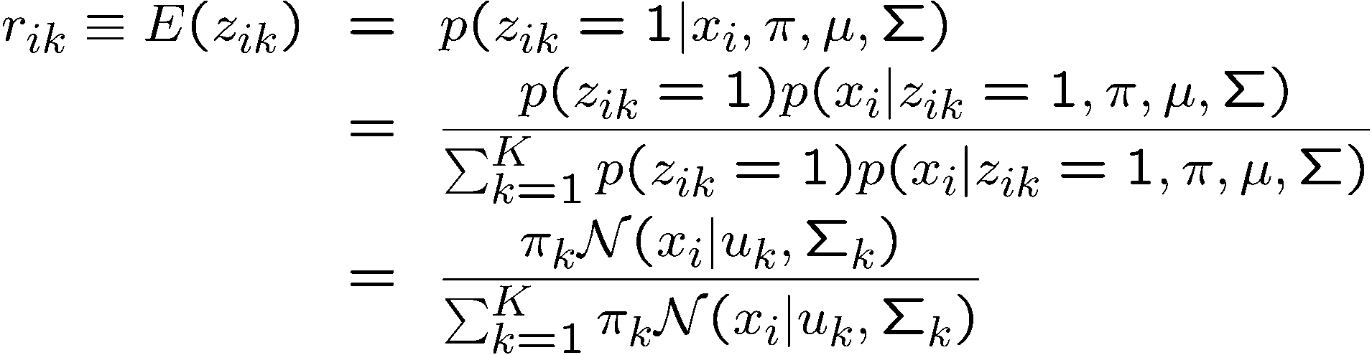
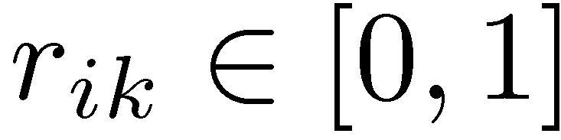
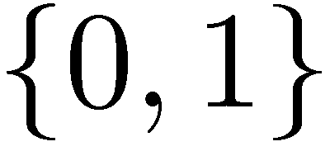
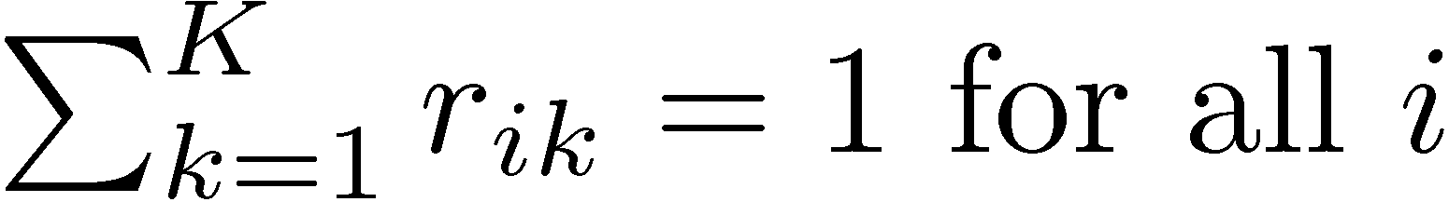
El algoritmo Expectation-Maximization (EM)
E-step: dados unos valores para los parámetros, se calculan los valores esperados de las variables latentes (responsabilidades):
  Notar que en lugar de pero se cumple aún:
Regla de Bayes

Slide 9
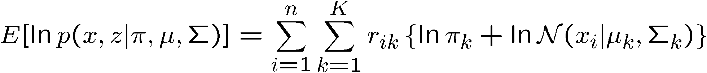
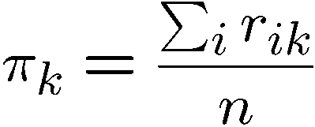
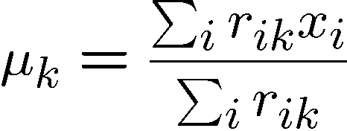
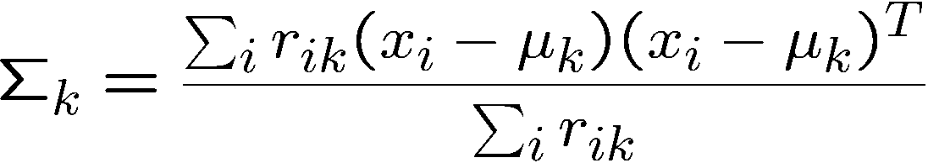
El algoritmo EM
M-step: maximiza la esperanza completa del log de la verosimilitud:
Actualización de parametros:

Slide 10

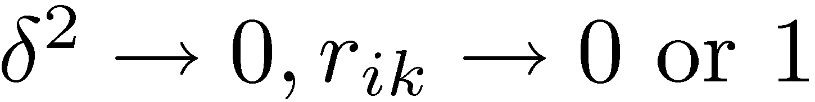
El algoritmo EM
Iterar E-step y M-step hasta que el log de la verosimilitud no aumente mas.
  Converge a óptimos locales.
  Se requiere iniciar el algoritmo con distintos valores iniciales de los parámetros (como en K-means).
Relación con K-means
  Considere GMM con matriz de covarianza:
  cuando , los dos métodos coinciden.

Slide 11
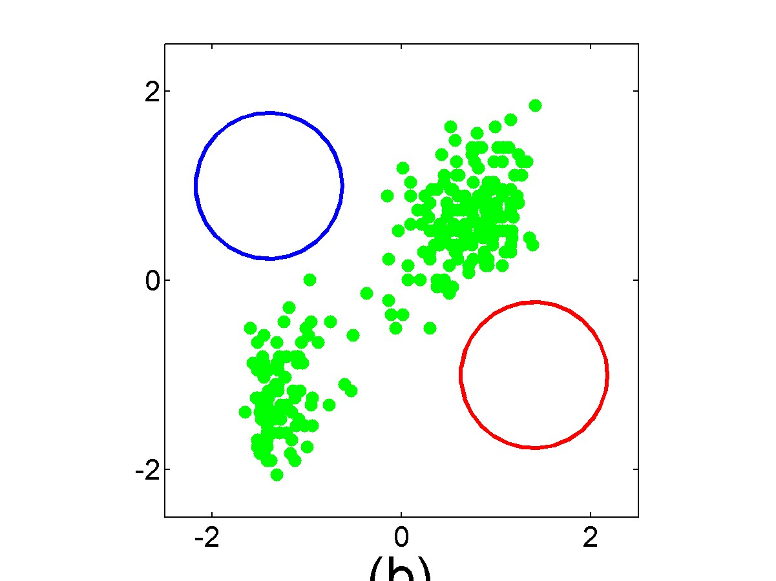

Slide 12
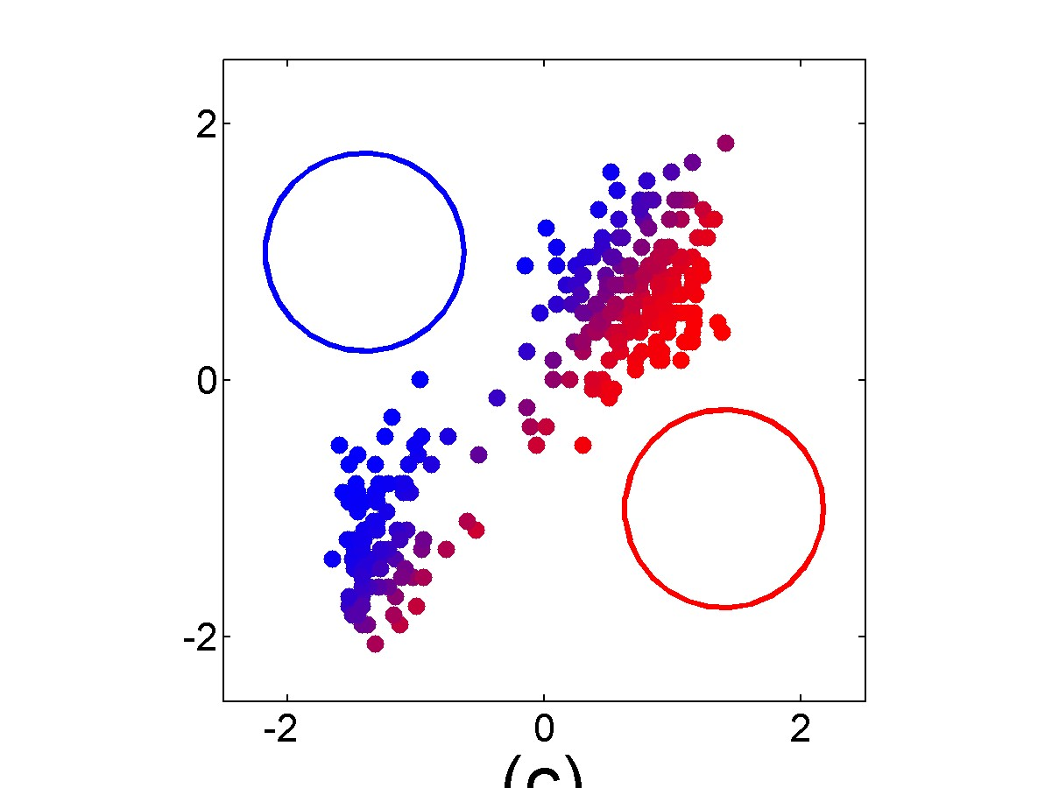

Slide 13
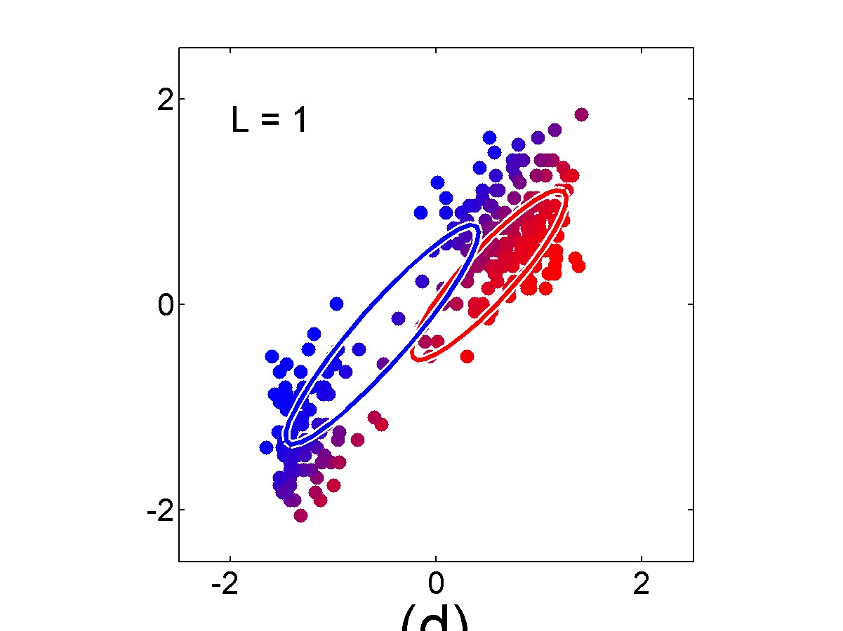

Slide 14
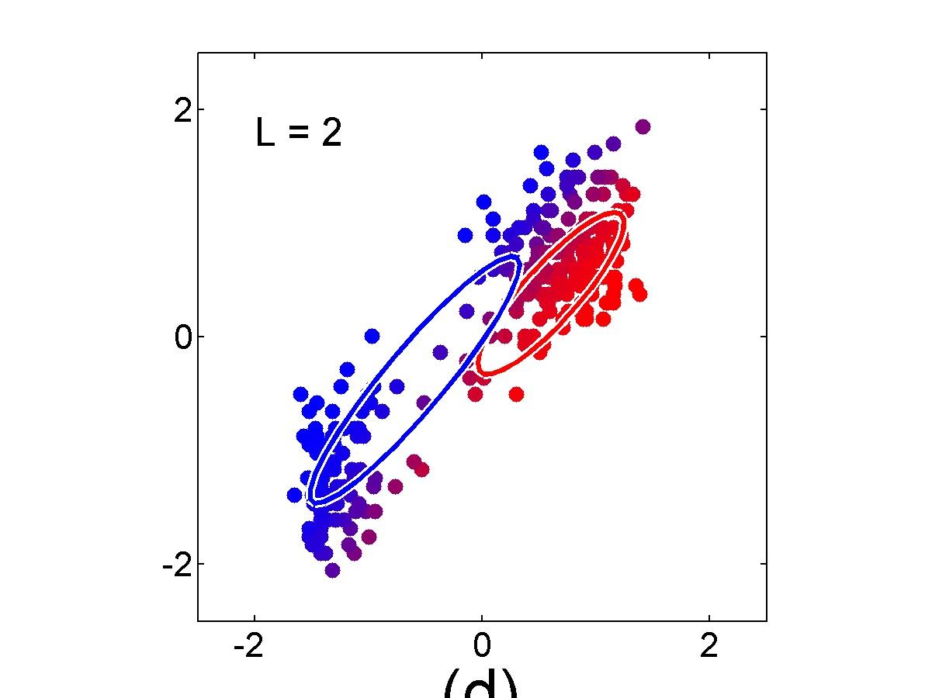

Slide 15
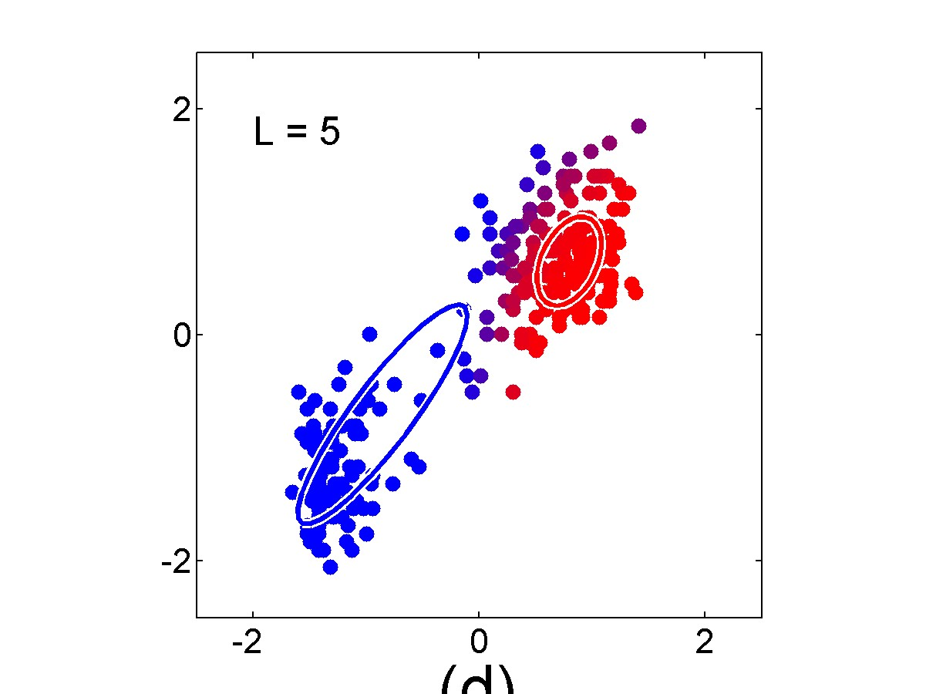

Slide 16
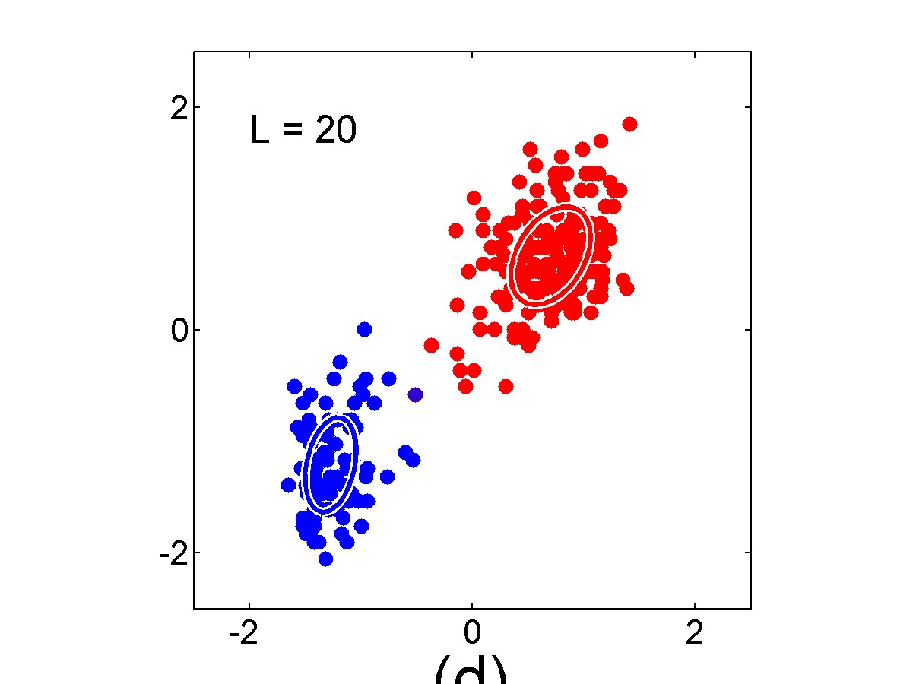

Slide 17
K-means vs GMM
Función de pérdida:
  Minimiza la suma de los cuadrados de la distancia Euclidiana.
Se utiliza algoritmo EM para optmizar:
  E-step: asigna puntos a los grupos.
  M-step: optimiza grupos.
  Realiza asignaciones deterministas durante el paso E.
Asume grupo esféricos e igual probabilidad para cada uno.
Función de pérdida:
  Minimiza el negativo del log de la verosimilitud.
Algoritmo EM:
  E-step: Calcula probabilidad a posteriori de cada componente.
  M-step: Optimiza parametros.
  Realiza asignaciones probabilistas durante el paso E
Puede usarse con grupos no esféricos. Pueden generarse grupos con diferentes probabilidades.

Slide 18
Plan de la unidad
Introducción
  Aprendizaje no supervisado
  ¿Qué es el análisis de agrupamientos o clustering?
  Aplicaciones de clustering
Similaridades y Distancias entre datos
Algoritmos de agrupamiento
  K-means
  Modelo de mezcla de normales (GMM)
  Agrupamiento Jerárquico
Mapas auto-organizados (redes de Kohonen)

Slide 19
Agrupamiento Jerárquico
Organiza los grupos de una manera jerárquica
Produce un árbol binario con raíz (dendrograma)
Paso 0
Paso 1
Paso 2
Paso 3
Paso 4
aglomerativo
a
a b
b
a b c d e
c
c d e
d
d e
e
divisivo
Paso 4
Paso 3
Paso 2
Paso 1
Paso 0

Slide 20
Agrupamiento Jerárquico
Dos tipos de se estrategia:
  Bottom-up (aglomerativo): Recursivamente mezclar dos grupos con la menor dissimilaridad entre grupos.
  Top-down (divisivo): En cada paso, separar en dos el grupo menos coherente (i.e. el de diámetro mayor); separar en dos un grupo es también un problema de agrupamiento. Menos popular que el enfoque bottom-up.
Paso 0
Paso 1
Paso 2
Paso 3
Paso 4
aglomerativo
a
a b
b
a b c d e
c
c d e
d
d e
e
divisivo
Paso 4
Paso 3
Paso 2
Paso 1
Paso 0

Slide 21
Agrupamiento Jerárquico
El usuario puede escoger un corte en la jerarquía que represente la división mas natural entre grupos. Por ejemplo escoger un corte donde la disimilaridad entre grupos excede un umbral:
Paso 0
Paso 1
Paso 2
Paso 3
Paso 4
aglomerativo
a
3
2
a b
b
a b c d e
c
c d e
d
d e
e
divisivo
Paso 4
Paso 3
Paso 2
Paso 1
Paso 0

Slide 22
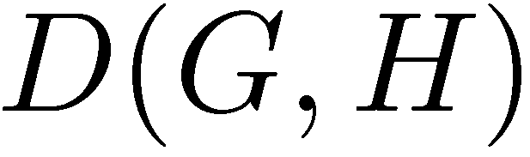
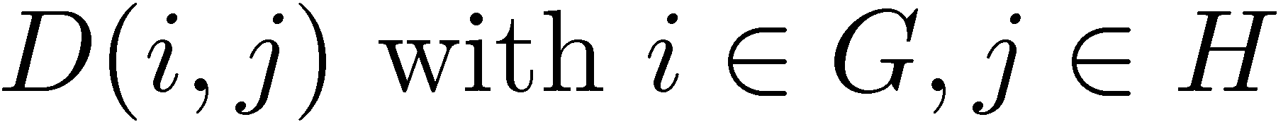
Agrupamiento Jerárquico
Diferentes medidas para la disimilaridad entre dos grupos disjuntos G y H. Dadas las disimilaridades de pares
  Single Linkage: genera grupos mas extendidos.
  Complete Linkage: genera grupos mas concentrados
  Group Average: estrategia promedio entre las dos anteriores. No es invariante bajo transformaciones monótonas

Slide 23
Referencias
Hastie, Tibshirani and Friedman, The Elements of Statistical Learning, Chapter 14
Bishop, Pattern Recognition and Machine Learning, Chapter 9

